Slide 1





2019 香港-深圳 STEM 智能車友誼賽

Slide 2

ABOUT
2

Slide 3
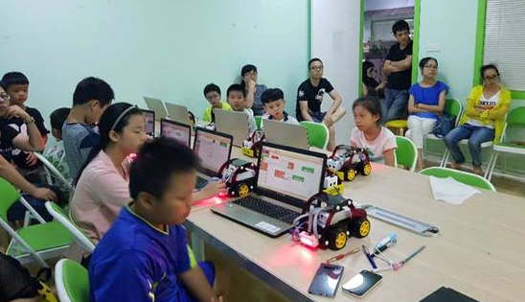
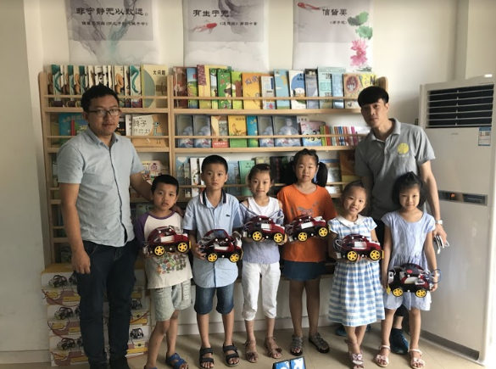
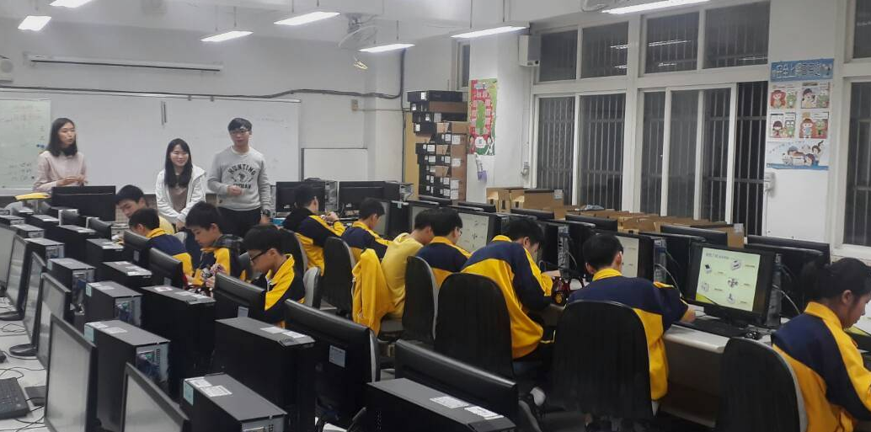
TarkusVP 臺灣/香港Partners:
A. 臺灣學術界產學合作
    臺灣科技大學應用科技研究所侯惠澤教授
    臺灣科技大學網路學習研究中心
    迷你教育遊戲設計團隊(NTUST MEG)
    交通大學產學運籌中心 溫宏斌教授
    清華大學教育與學習科技學系 邱富源教授
    臺灣科技大學工業設計系 陳健雄教授 施皇旭講師
    聖約翰科技大學工業工程與管理系 黃國男教授
B.臺灣教育界合作單位:
    中華創新洪流協會 廖國鼎 會長
    中華創新設計管理協會 林逸泓 會長
    中華海峽兩岸教育聯合會CCEA 伍必中會長
    中華海峽兩岸教育裝備協會 伍必中會長
    MakerPro自造者協會 歐敏銓 總執筆
    C.臺灣教育機構
    臺灣科技大學教育推廣中心: 營隊課程
    優達創意教育中心
    維創教育
    範式文教機構
    D.香港機構及協會
    HKEDA香港教師發展協會
    HKATP 香港教師專業發展協會
    粵港澳大灣區教育發展協會
    環球一帶一路教育發展協會
    Pi創意學院: HKTERA香港教科研協會

Slide 4
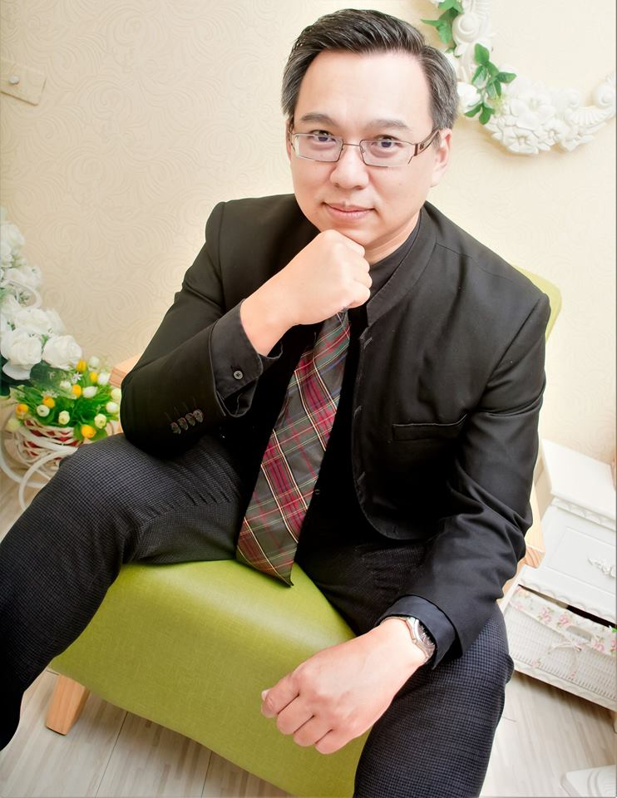
臺灣科技大學應用科技研究所
姓名：侯惠澤 (Huei-Tse Hou)
系所：應用科技研究所 科學教育與數字學習組
職稱：教授(特聘教授)
個人辦公室：TR-1023
個人網頁：https://sites.google.com/view/hthou
研究實驗室：NTUST MEG GROUP (迷你教育遊戲設計研究團隊)
電子信箱：hthou@mail.ntust.edu.tw
聯絡電話：02-27333141-3769 、02-27303776
https://homepage.ntust.edu.tw/hthou/
指導內容
臺灣科技大學遊戲教育產學合作合約
產品遊戲學習內容顧問
BeeCar比賽賽程內容及賽制顧問

Slide 5

清華大學教育與學習科技學系
邱富源 副教授(Dr. Chiu, Fu-Yuan)
研究室 綜合教學大樓7樓714室
分機 73034 / 76253
E-mail chiu.fy@mx.nthu.edu.tw
最高學歷 國立成功大學工業設計系博士
研究專長 VR/AR教育遊戲設計、STEAM機器人程式教育、3D列印
http://delt.web.nthu.edu.tw/files/11-1990-115-1.php?Lang=zh-tw
指導內容:
新竹市光武國中場域對接: 梁宏鳴主任
產品定位建議與顧問
產品開發顧問
Arduino教學內容建議

Slide 6

回合 A: 潛入基地任務
※於比賽前可以設計自走車外觀，以不影響比賽進行為主
潛入路徑(場地)：
    一般路徑為 40cm 寬，窄道路徑將由 40cm 縮短至 25cm 寬全場地架高 20cm，終點區架高至 25cm，窄道路徑為緩上坡
自走車設備：
  BeeCar 基礎套件

Slide 7

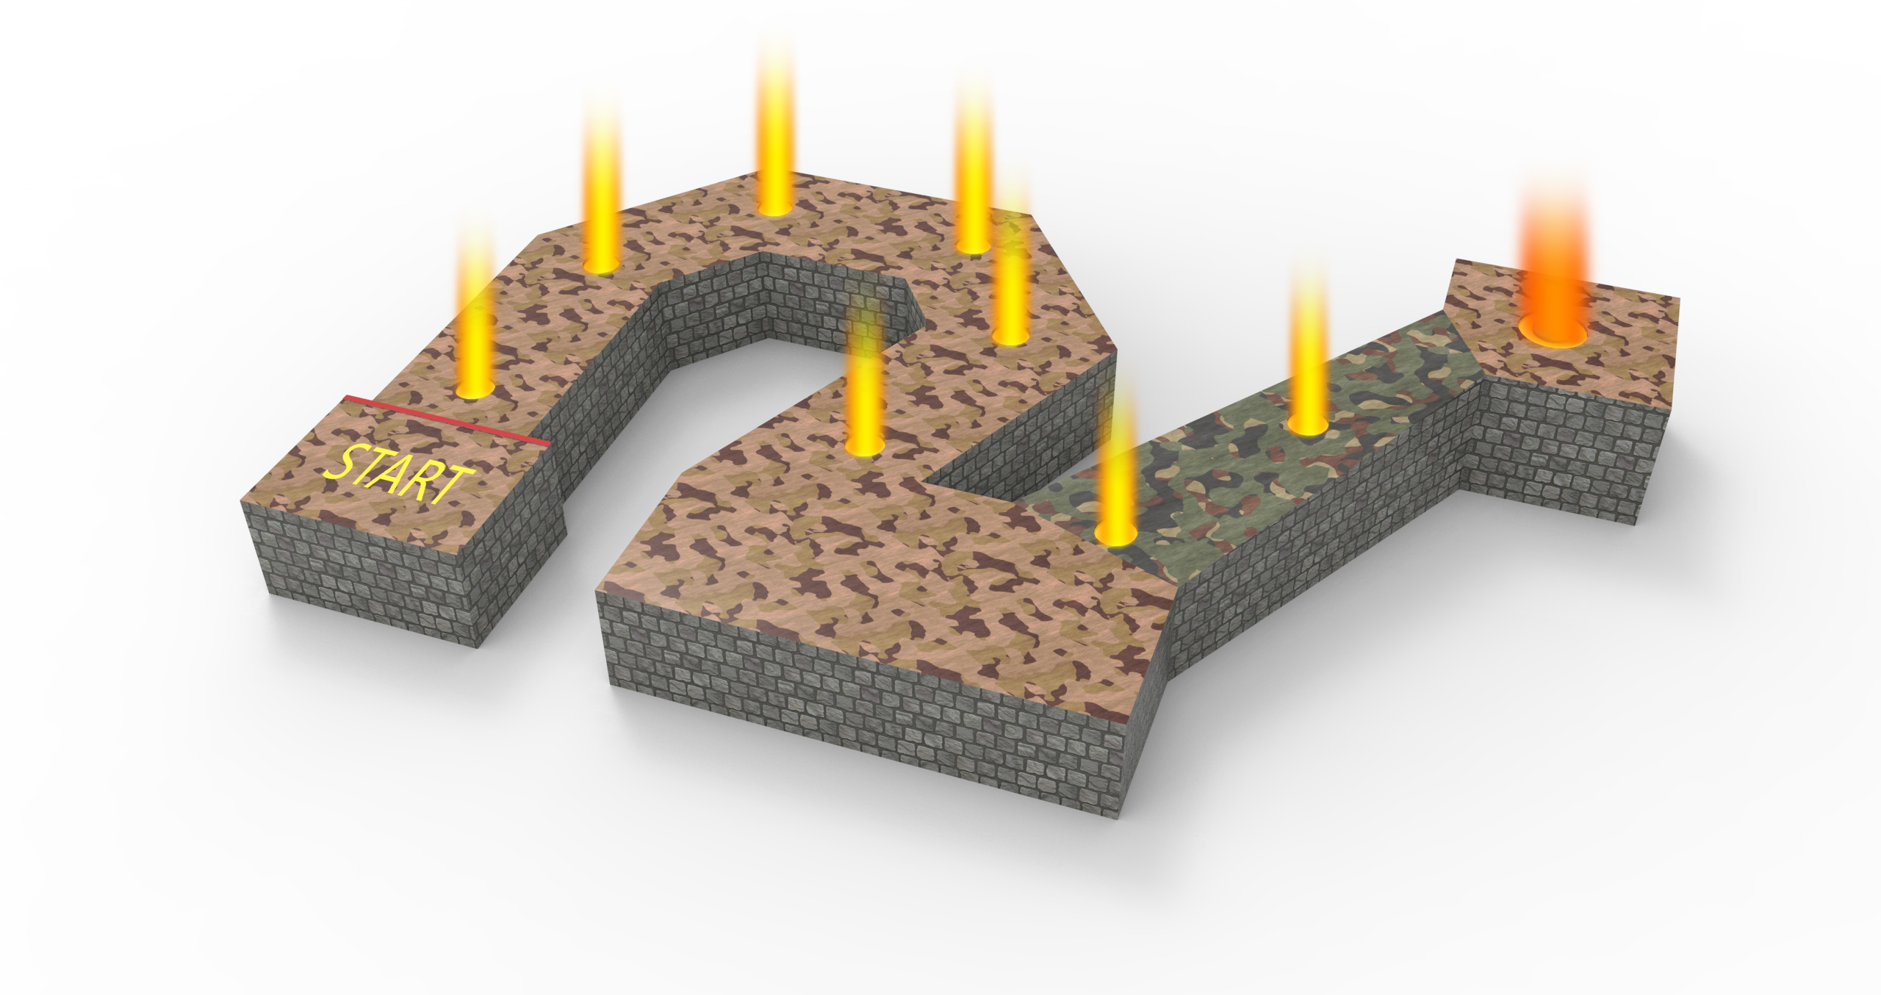
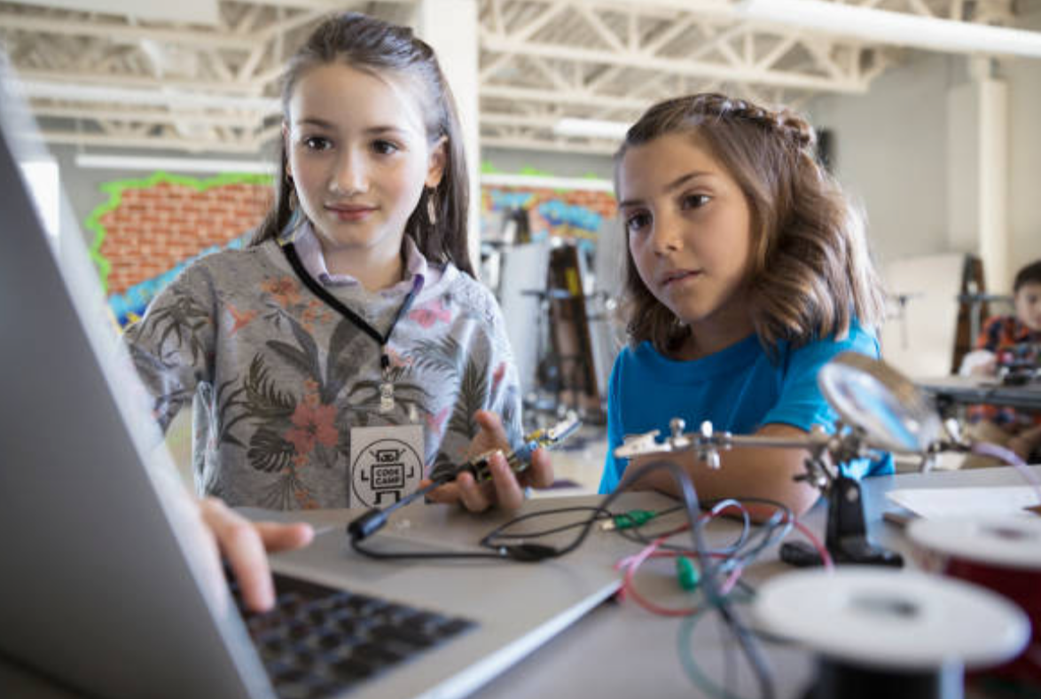
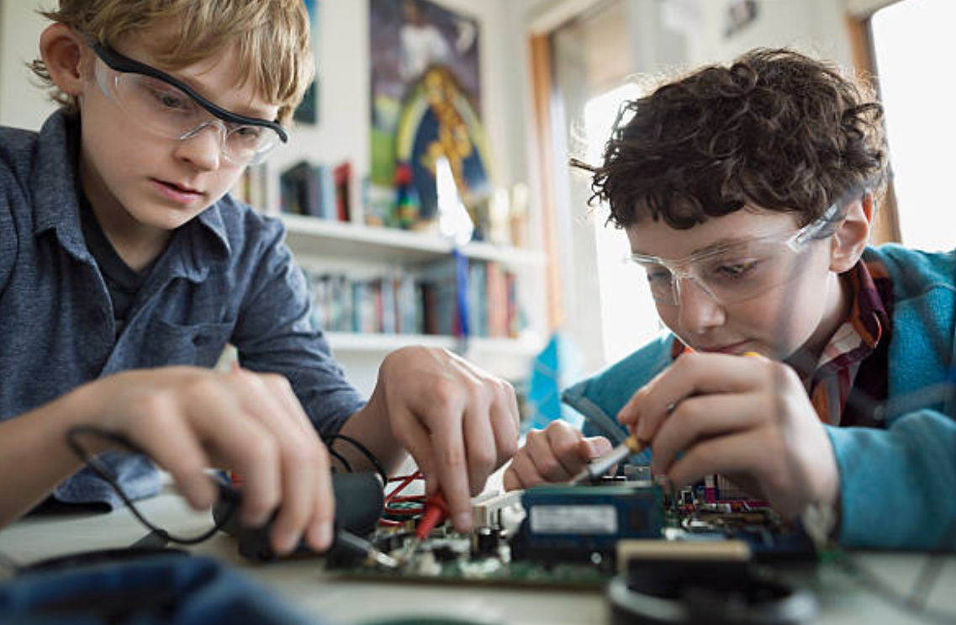
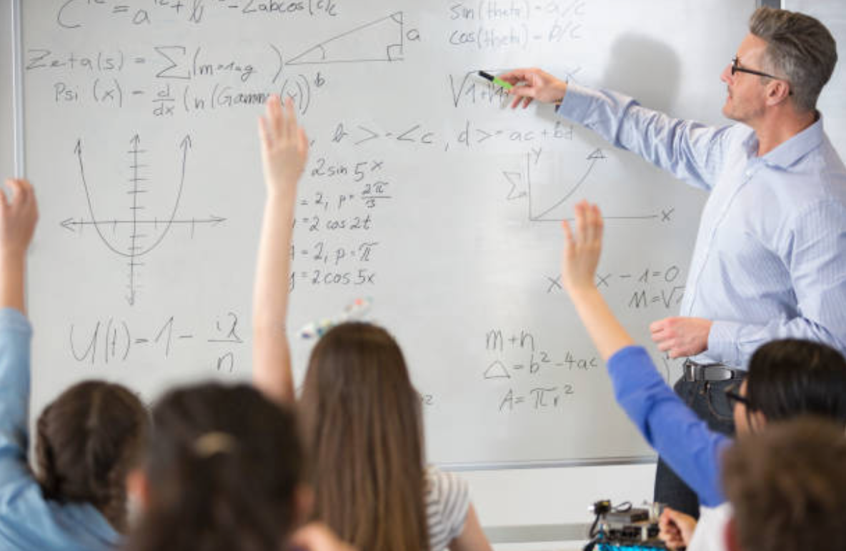
Brainstorming
S
T
E
先比得分最多, 同分比完成時間最短
踩點得分制，踩一點可獲 10 分，終點 20 分，完成共得 100 分
於時限內利用最短時間完賽隊伍
M
7

Slide 8
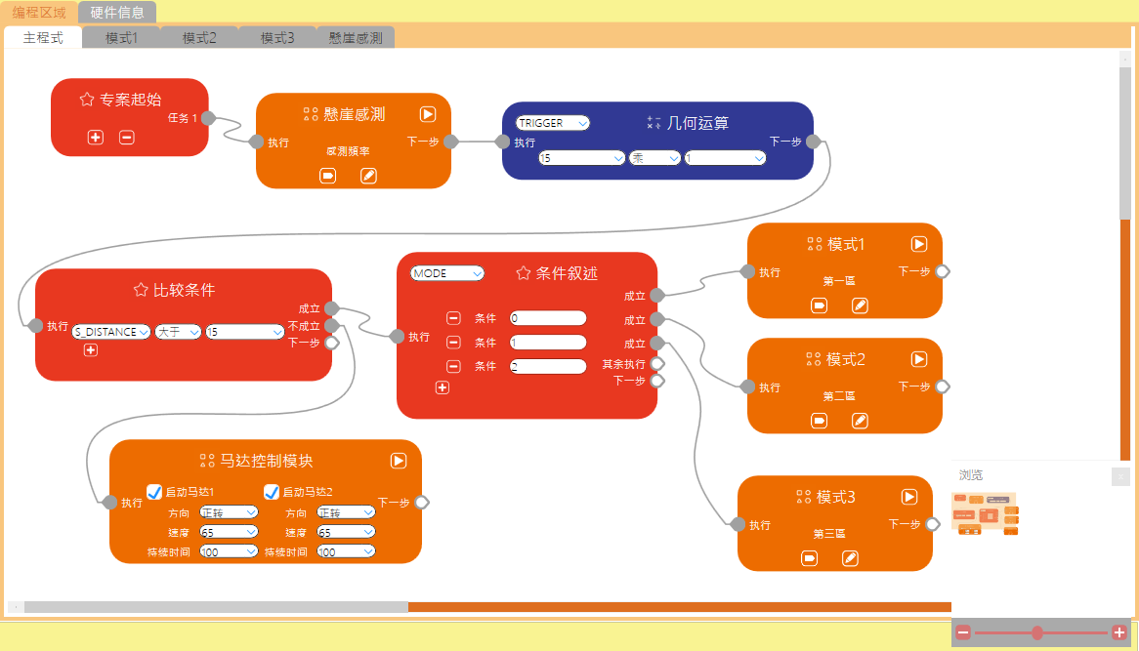
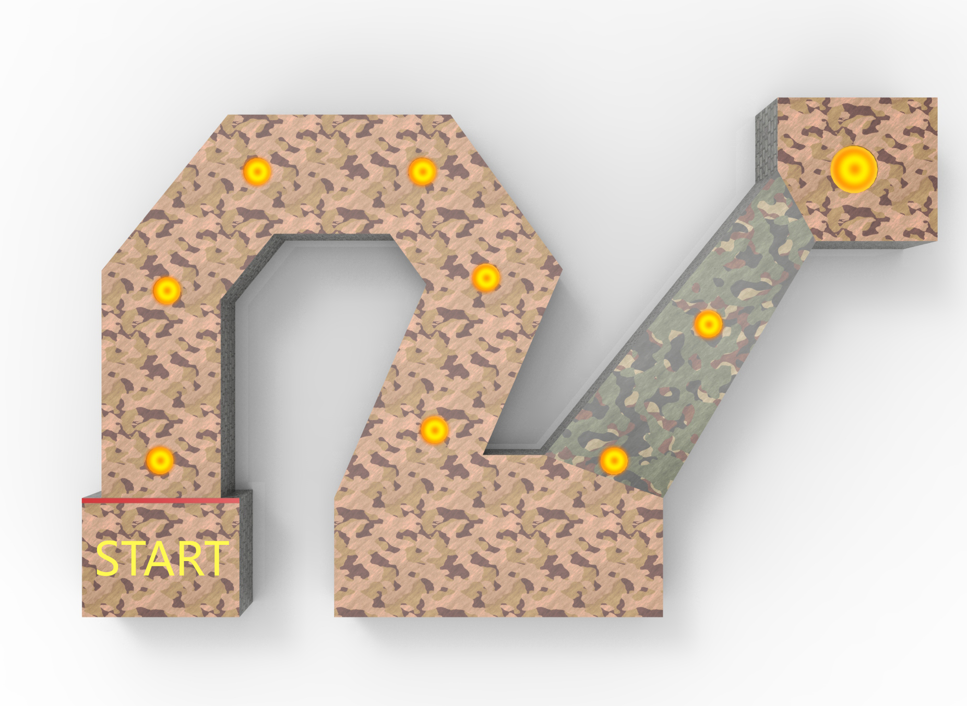
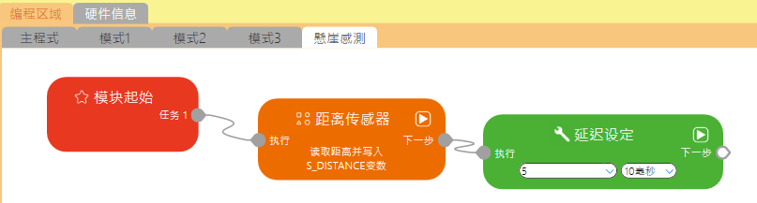
回合A
模式3
模式1
模式2
場地可分為三種模式
模式1(MODE=0): 距離感測器言左側邊緣向右修正
模式2(MODE=1): 做2次超過120度左轉
模式3(MODE=2): 找到跑道左側邊緣向右修正

Slide 9
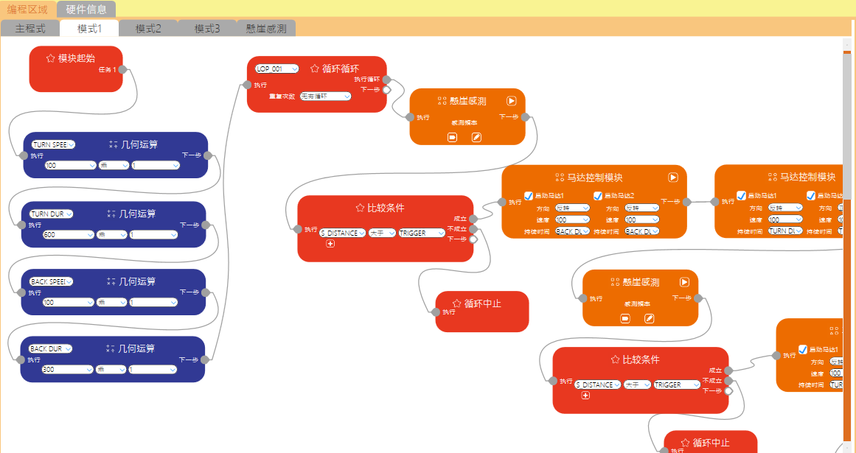
模式1
模式1
模式1(MODE=0): -part1
連續兩次無窮迴圈進行右轉
若回到地面, 則迴圈中止, 繼續前進

Slide 10
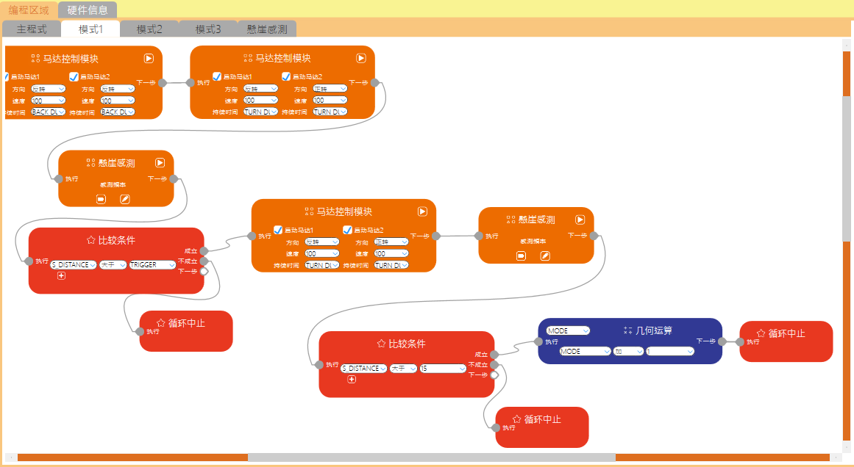
模式1
模式1
模式1(MODE=0): -part1
連續兩次右轉都偵測到懸崖, 則模式+1
此時模式由原本的1變為2, 進入模式2

Slide 11
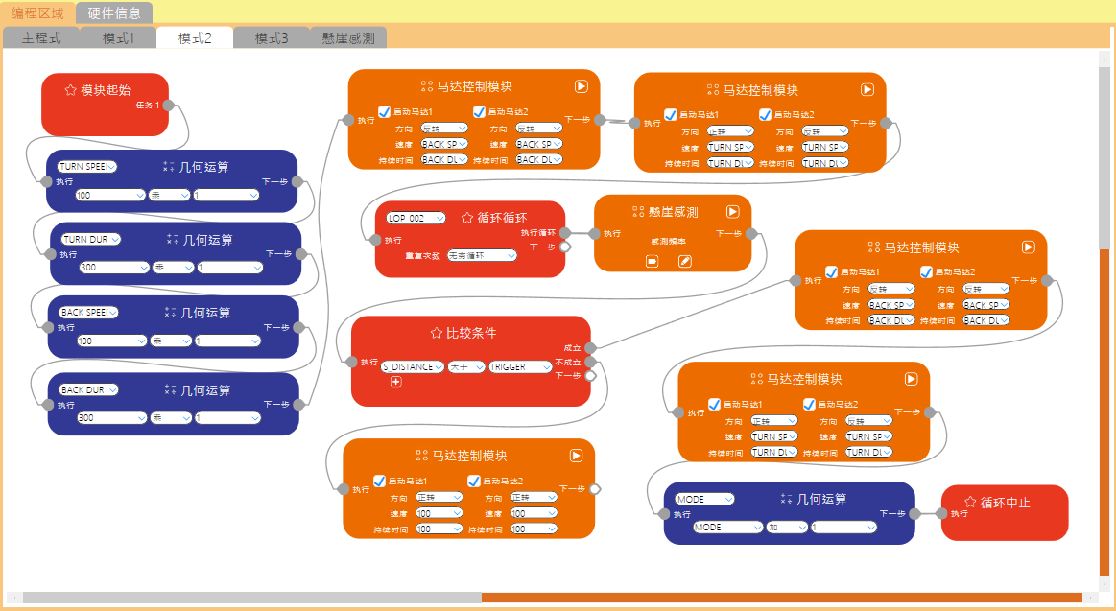
模式2
模式2
模式2(MODE=1):
先左轉150度, 繼續直線向前
直到偵測到下一次懸崖, 再次左轉120度
第二次左轉時, 模式+1, 進入模式3

Slide 12
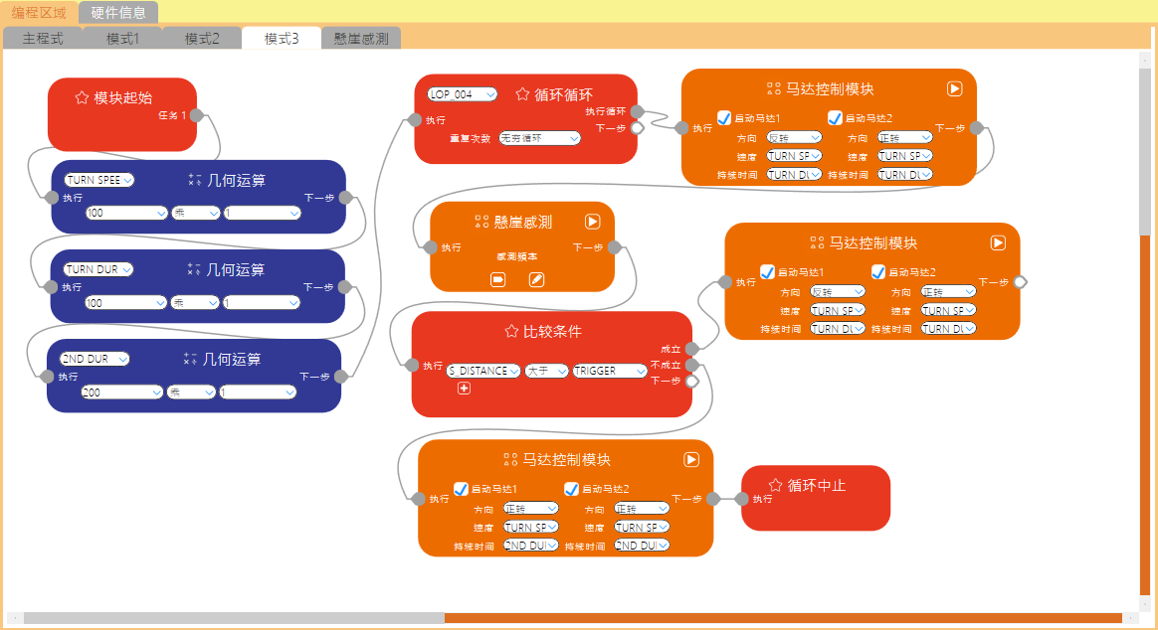
模式3
模式3
模式3(MODE=2):
偵測道跑到左側懸崖, 向右修正
直到偵測下一次地面, 再次向右修正2次
沿著跑道左側走向終點

Slide 13
回合 A: GOOD luck!!
比賽時間: 比賽全程計時不暫停，時限 8 分鐘
規則
賽前有 30 分鐘為自走車調教時間，比賽前每個隊伍需要將調整完並參賽的車子交由大會工作人員保管，到該隊伍上場前由工作人員交回給該隊隊長
比賽以踩點得分制，踩一點可獲 10 分，終點 20 分，完成共得 100 分
於時限內利用最短時間完賽隊伍獲得第一名，取前五名
比賽期間任一部件掉落則扣 10 分

Slide 14
回合 B: 足球大賽
※每隊的兩台自走車在遙控的方式下進對抗，於時間內由得分數(進球數)最高的隊伍獲勝
足球賽場地：
    場地為 1.8m長x1.5m 寬，比賽開始前各隊伍自走車應擺放至準備線後方，車頭應對齊準備線，足球放置於球場正中間
自走車設備：
  BeeCar 基礎套件

Slide 15
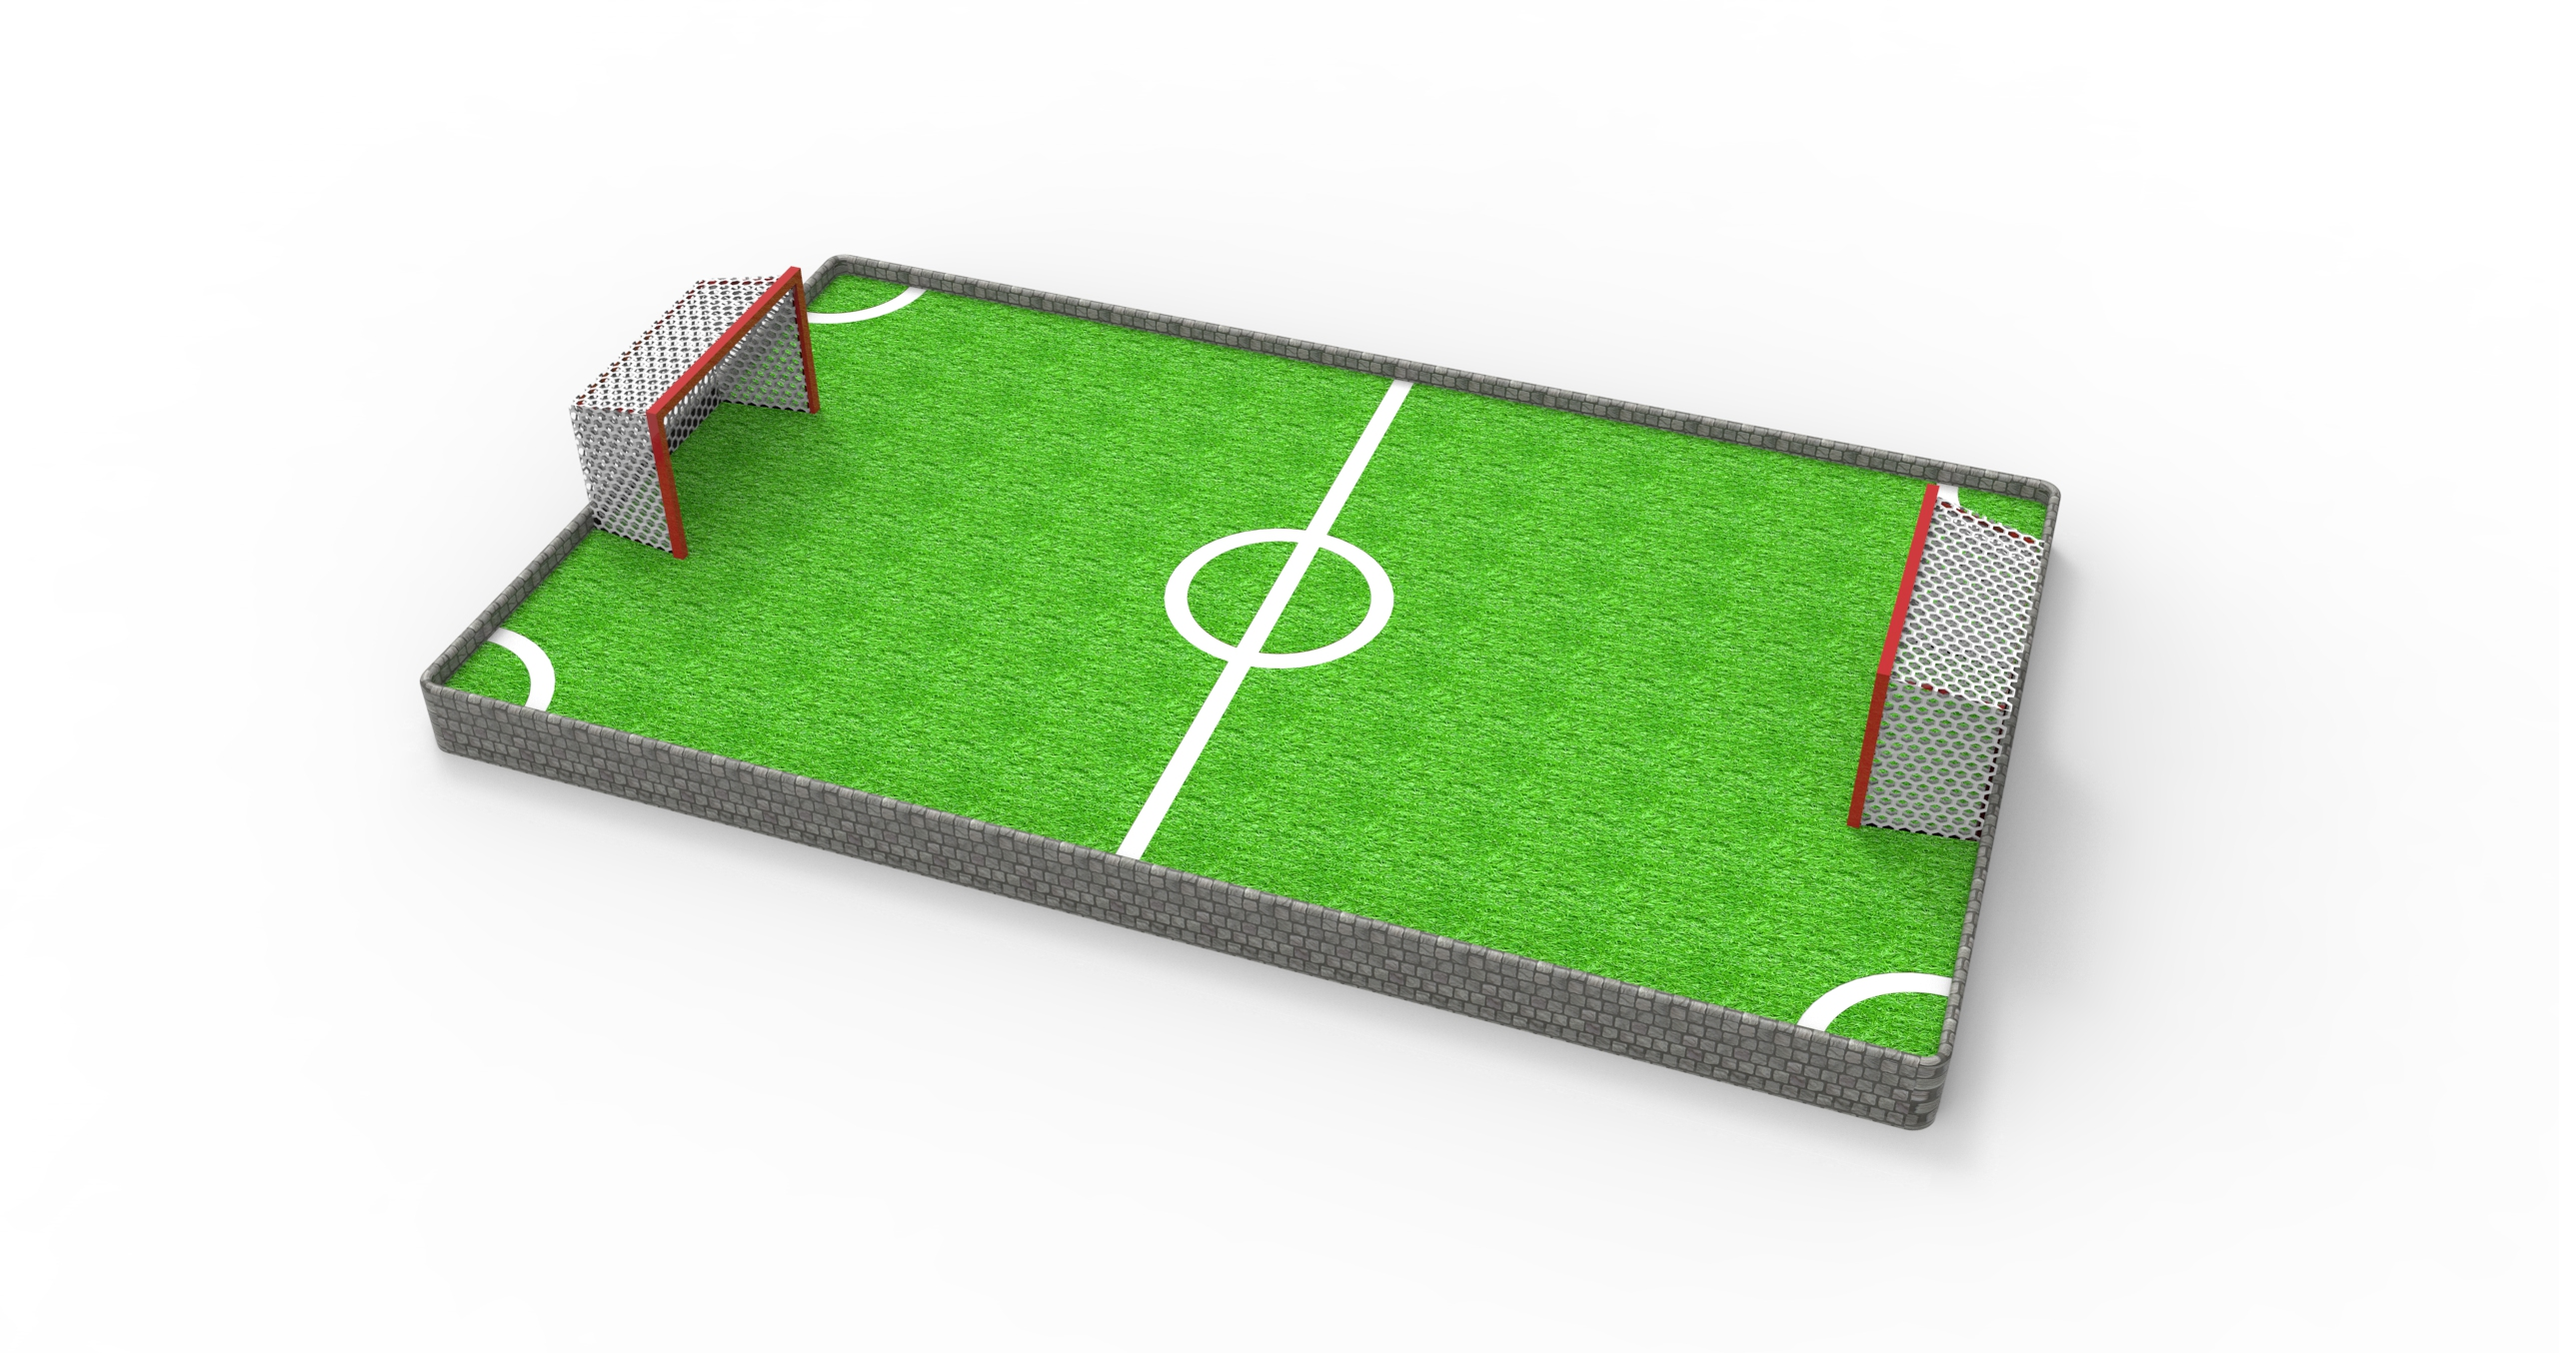
Brainstorming
S
T
E
足球需完全進入球門才算得分，壓到線不算分，進一球得一分
足球出界後裁判會吹哨音並將球放回原始點，待哨音再次響起後繼續比賽
M
15

Slide 16
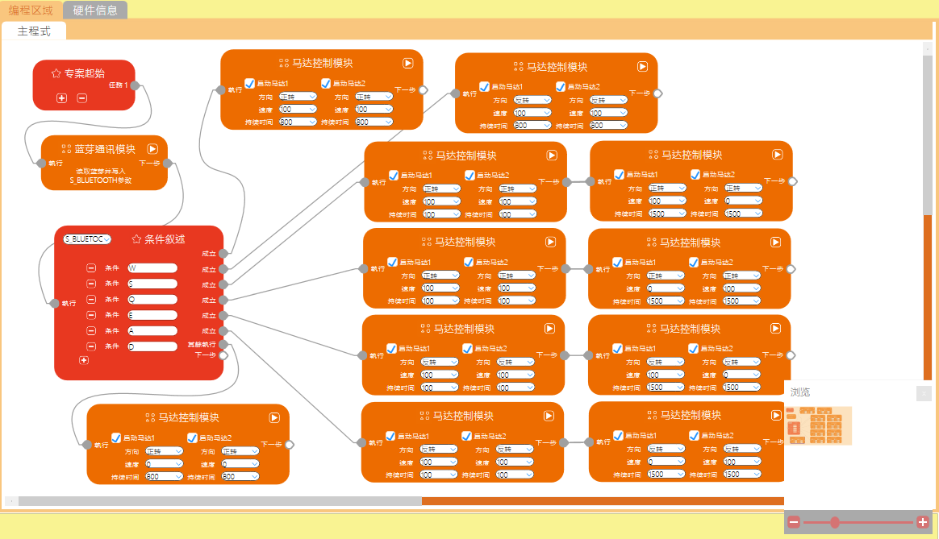
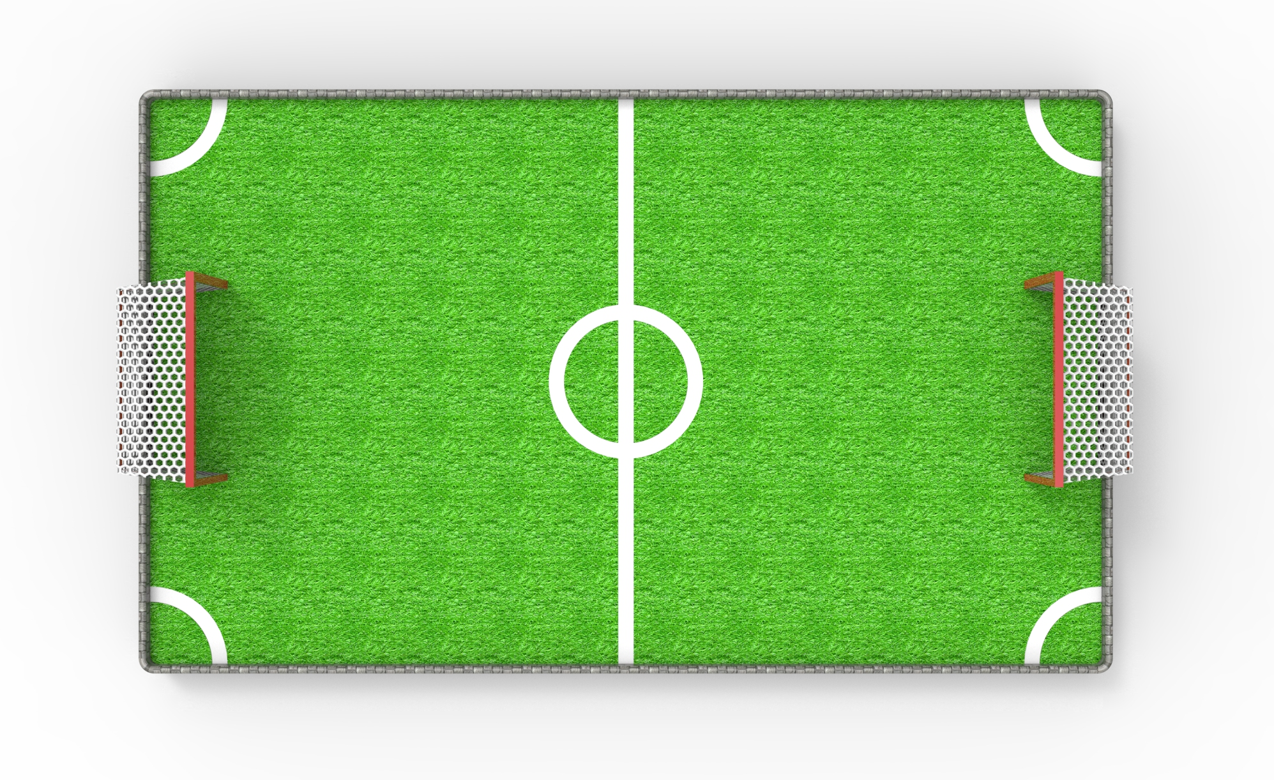
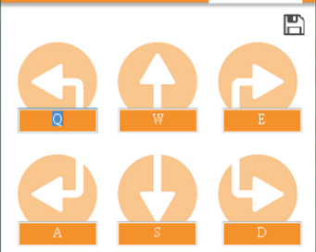
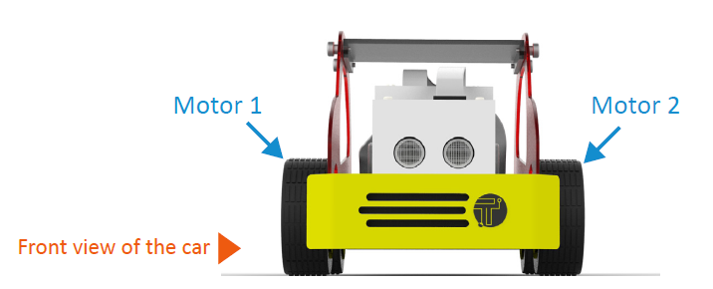
Option1: Differential speed turning

Slide 17
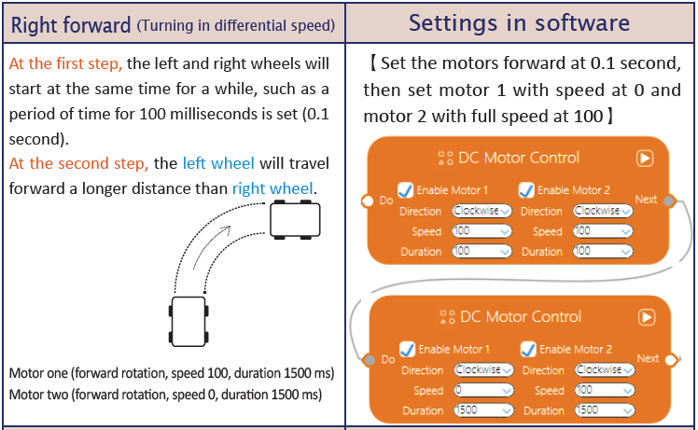
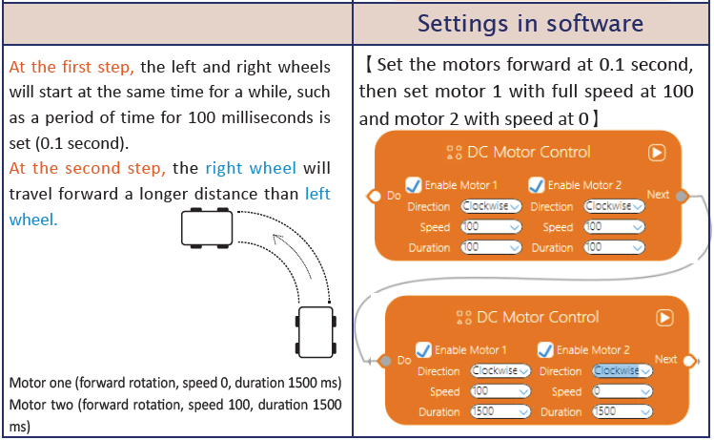
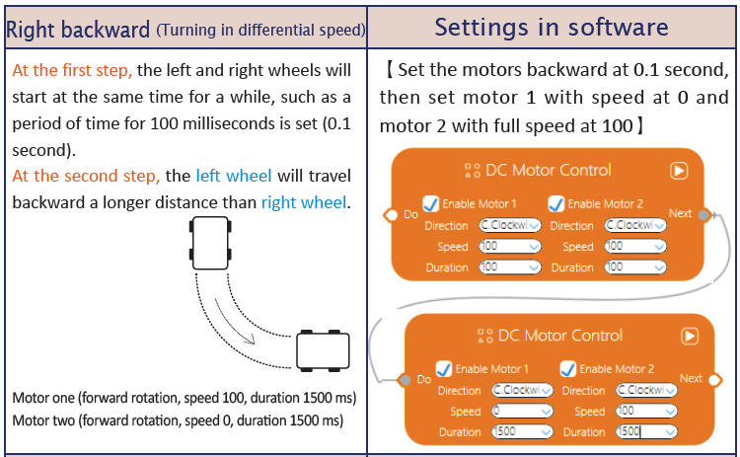
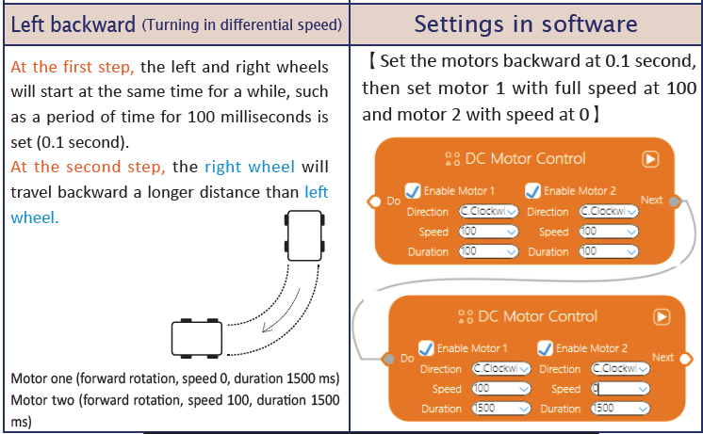
Option1: Differential speed turning

Slide 18
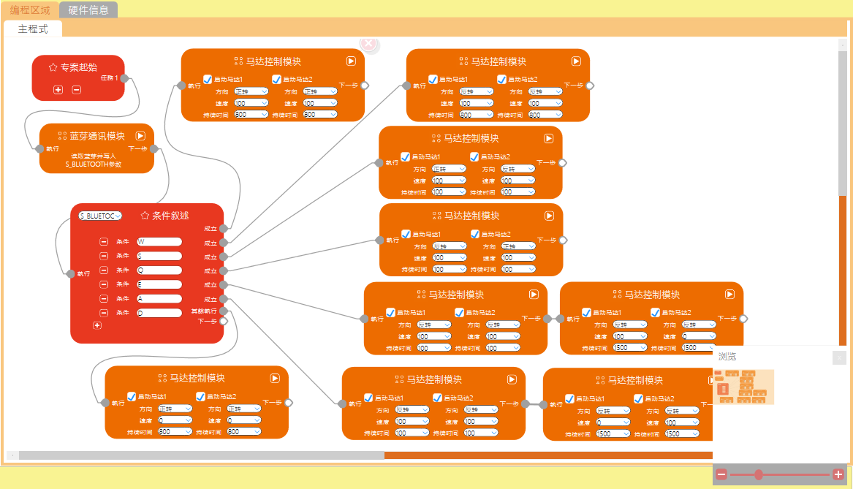
Option2: Spin turning

Slide 19
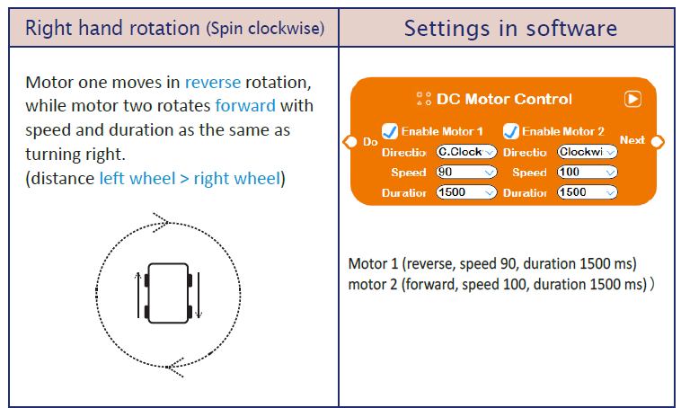
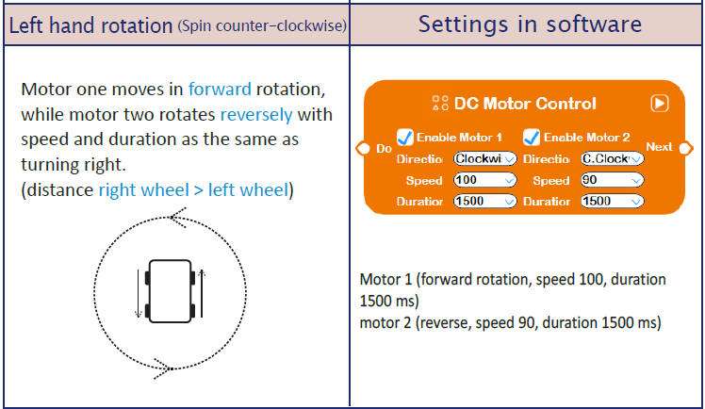
Option2: Spin turning

Slide 20
回合 B: GOOD luck!!
比賽時間: 比賽全程計時不暫停，時限 10 分鐘
規則
比賽前有 15 分鐘為自走車調教時間，比賽前每個隊伍需要將調整完並參賽的車子交由大會工作人員保管，到該隊伍上場前由工作人員交回給該隊隊長
比賽為得分制，進一球得 5 分，完全進球門才算得分，壓到線不算分
足球出界後裁判會吹哨音並將球放回原始點，車子則原地開始繼續比賽
任一方進球後，雙方車子由裁判放回到準備線，球回到原始點

Slide 21

THANK YOU!

